Slide 1
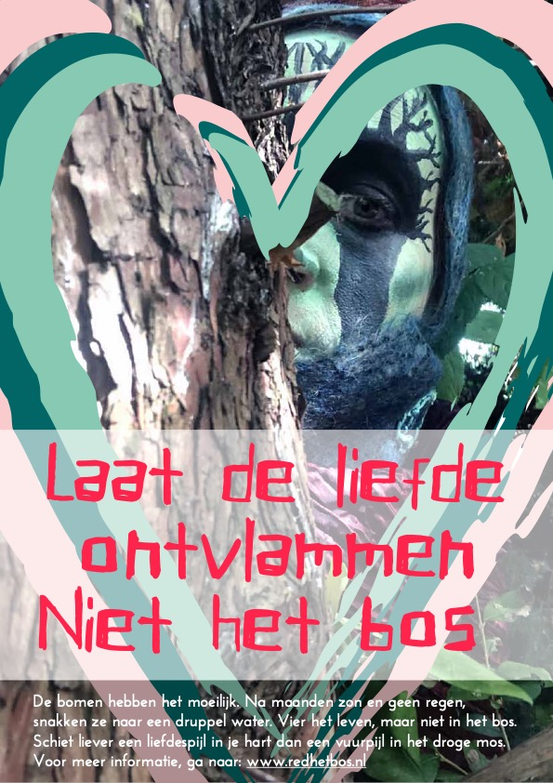
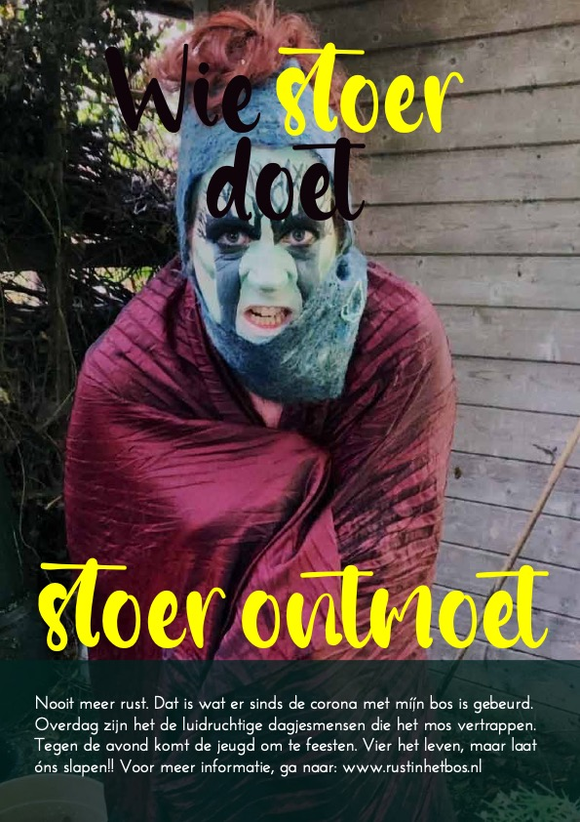
Catch my picture

Slide 2
Wat gaan we doen?
Bespreken en presenteren ontwerp
Ontwerp verder afmaken
Maskers maken of schminken
Plek inrichten om te fotograferen
Foto’s maken

Slide 3
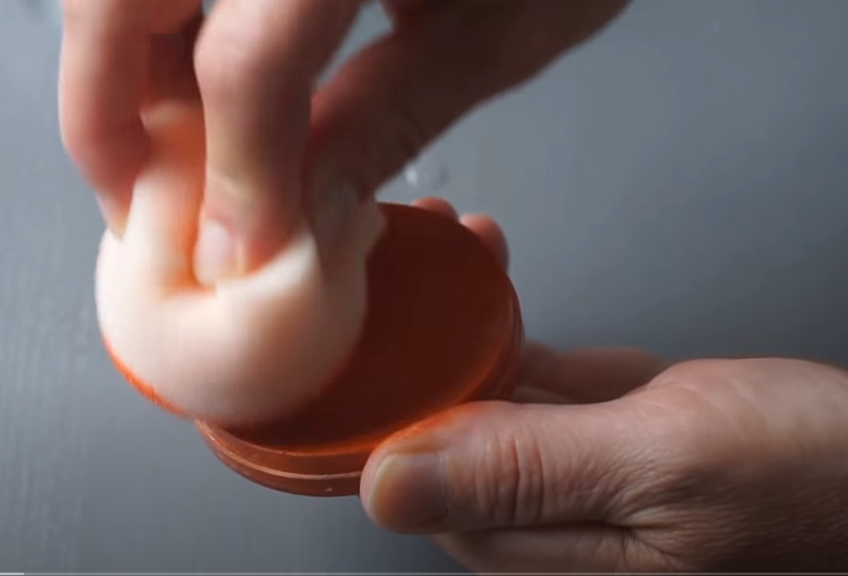
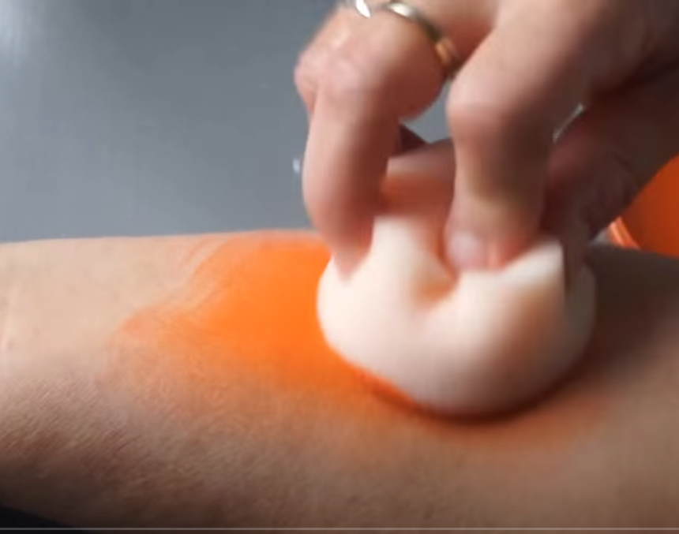
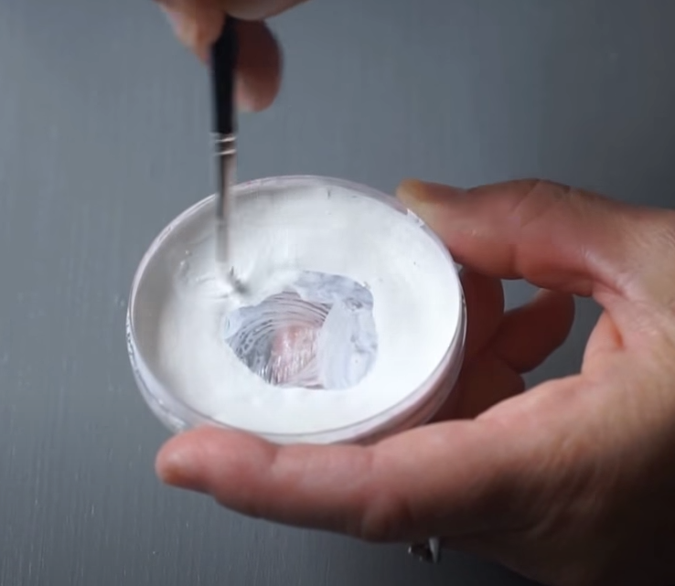
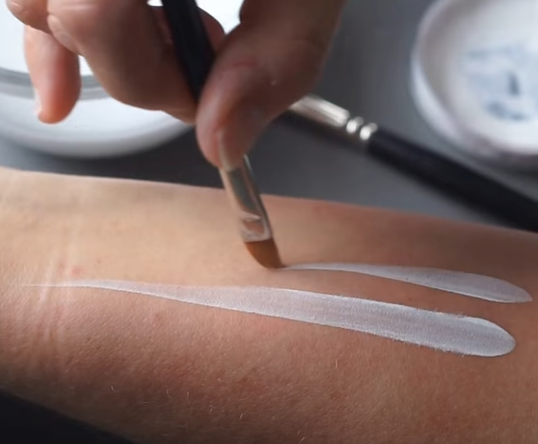
Schmink tips
De schmink is op waterbasis:
Je gebruikt wat water om het bovenste laagje pigment in het doosje een beetje vloeibaar te maken.
Dit kan je doen met een sponsje dat je nat maakt en eerst goed uitknijpt of met een penseel dat je in water hebt gedoopt.
De kleur kan je mengen op het bordje, NIET in het schminkdoosje: dat willen we schoon houden.
Je kan bijvoorbeeld een basislaagje opbrengen door met een spons op je huid te deppen.
Daar overheen kan je andere kleuren met penseel en spons aanbrengen.
Maak de penselen en sponsjes steeds goed schoon als je een andere kleur schmink wil gebruiken.
De schmink is erg duur dus wees er voorzichtig mee.

Slide 4
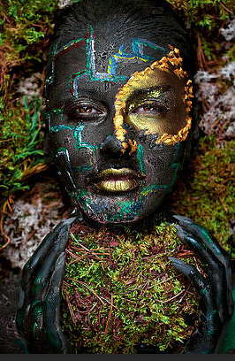
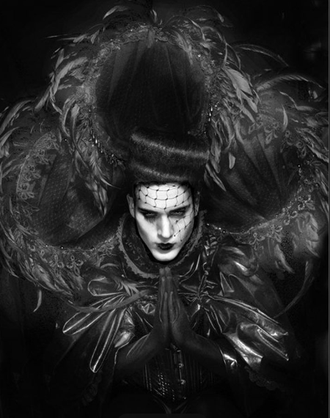
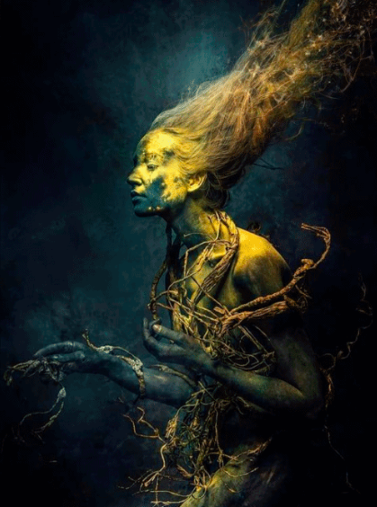
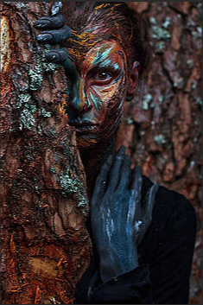
Portretfoto tips
Zoek een plek met goed licht
Stel scherp (op de ogen)
Fotografeer op ooghoogte
Let op de omgeving en maak een mooie passende achtergrond
Let op de compositie: waar plaats je het onderwerp in het foto-vlak?
Zorg dat je dichtbij staat als fotograaf
Experimenteer
Zorg dat je als natuurwezen een pose aanneemt die bij je past; probeer verschillende posities uit.
Bedenk hoe jij als natuurwezen beweegt; sluipend, statig, vluchtig, dreigend, zwevend, geheimzinnig, zwemmend, kruipend, ondersteboven etc…

Slide 5
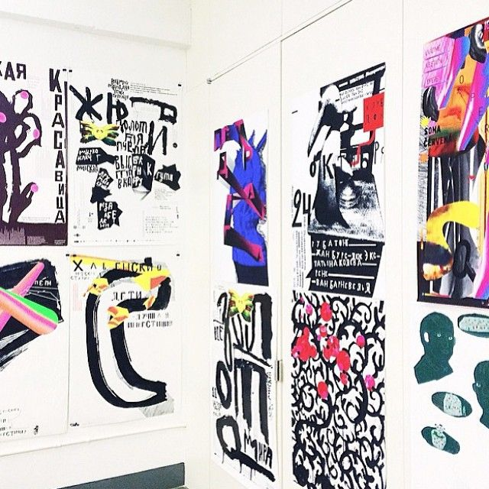
Verwerkingstips:
Foto + poster + slogan = campagne in de school

